Slide 1
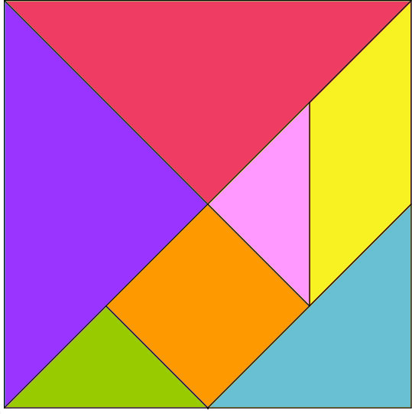
LEMA 1 Utilização de material concreto no Ensino de Matemática
T
A
N
G
R
A
M

Slide 2
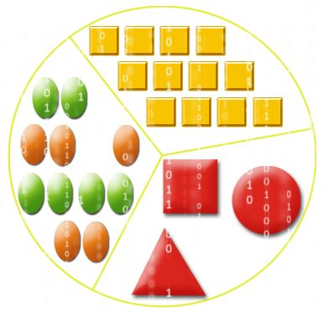
ORIGEM
O tangram é um antigo quebra-cabeças de origem chinesa, na forma de um quadrado com 7 peças. Inventado há milhares de anos, Conta a lenda que um dia um mensageiro viajava levando o espelho quadrado do imperador Tan. O espelho caiu ao chão e partiu-se em sete pedaços. Preocupado, o mensageiro foi juntando as peças, a fim de remontar o quadrado.

Slide 3
OBJETIVOS DO MATERIAL
OBJETIVOS
- Reconhecimento das figuras planas;
- Reconhecimento dos elementos de uma figura plana (vértice e lado);
- Identificação dos tipos de ângulos (agudo, obtuso, reto);
- Identificação de um triângulo pelos seus lados (equilátero, isósceles e escaleno);
- Identificação de um triângulo pelos seus ângulos (acutângulo, obtusângulo e retângulo);
- Estudo das propriedades dos quadriláteros;
- Construção de figuras por composição e decomposição;
- Noção de proporcionalidade (dobro do tamanho; metade do tamanho);
- Estudo com frações (frações equivalentes e operações com frações).

Slide 4
CARACTERÍSTICAS DO MATERIAL
O Tangram é formado por 7 figuras geométricas, sendo elas: 2 triângulos grandes (TG) 1 triângulo médio (TM), 2 triângulos pequenos (TP), 1 quadrado (Q) e 1 paralelogramo (P).
Segundo a Enciclopédia do Tangram é possível montar mais de 1700 figuras com suas 7 peças.

Slide 5
CONSTRUÇÃO DO TANGRAM
É possível construir um Tangram com o uso de uma folha de papel e dobraduras.
Para tanto o primeiro passo é construir um quadrado dessa folha.
Depois é só seguir as orientações.
TG
P
TG
TP
Q
TM
TP

Slide 6
CONSTRUÇÃO DO TANGRAM
1º Passo – A partir de uma folha retangular, obter o maior quadrado possível. Com uma folha A4 faça as seguintes dobras:

Slide 7
CONSTRUÇÃO DO TANGRAM
2º Passo – Recortando o retângulo inferior da folha se obtém o quadrado abaixo. Até esse momento o professor pode aproveitar para trabalhar noções como diagonal, quadrado, retângulo, triângulo e vértice.

Slide 8
CONSTRUÇÃO DO TANGRAM
A partir do quadrado obtido, seguir a sequência:

Slide 9
CONSTRUÇÃO DO TANGRAM

Slide 10
CONSTRUÇÃO DO TANGRAM

Slide 11
CONSTRUÇÃO DO TANGRAM

Slide 12
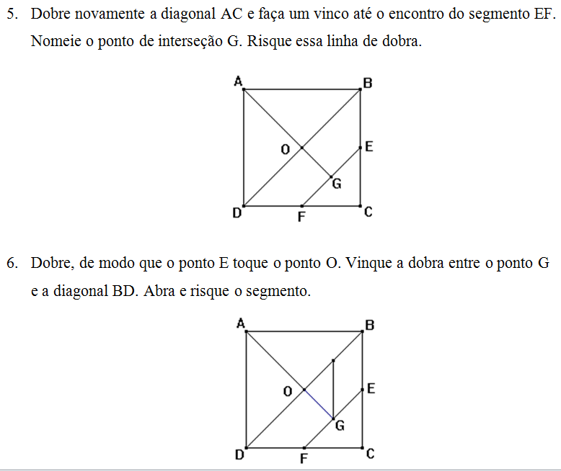
CONSTRUÇÃO DO TANGRAM

Slide 13
CONSTRUÇÃO DO TANGRAM

Slide 14
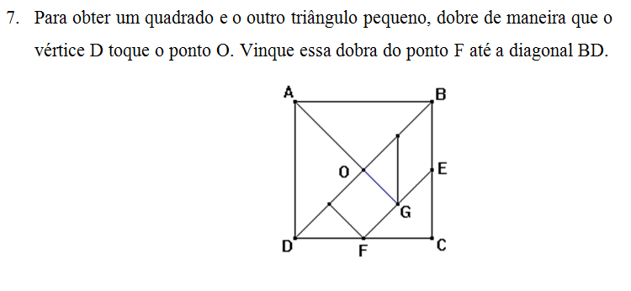
CONSTRUÇÃO DO TANGRAM

Slide 15
CONSTRUÇÃO DO TANGRAM
Está pronto nosso tangram. Agora é só recortar as peças e continuar as atividades!
TG
P
TG
TP
Q
TM
TP

Slide 16
ATIVIDADE 1 – construindo figuras planas por composição
Se possível formar um quadrado com:
1 peça
2 peças
3 peças
4 peças
5 peças
6 peças
7 peças

Slide 17
ATIVIDADE 1 – construindo figuras planas por composição e decomposição
Se possível formar um triângulo com:
1 peça
2 peças
3 peças
4 peças
5 peças
6 peças
7 peças

Slide 18
ATIVIDADE 1 – construindo figuras planas por composição
Se possível formar um retângulo com:
1 peça
2 peças
3 peças
4 peças
5 peças
6 peças
7 peças

Slide 19
ATIVIDADE 1 – construindo figuras planas por composição
Se possível formar um paralelogramo com:
1 peça
2 peças
3 peças
4 peças
5 peças
6 peças
7 peças

Slide 20
ATIVIDADE 2 – construindo painéis temáticos de figuras formadas com as 7 peças do Tangram
Usando as 7 peças do Tangram formar figuras com os seguintes temas:
1 - pessoas
2 - aves
3 - animais
4 - objetos
5 - números
6 - letras
7 - figuras geométricas

Slide 21
ATIVIDADE 2 – construindo painéis temáticos:
pessoas

Slide 22
ATIVIDADE 2 – construindo painéis temáticos:
aves

Slide 23
ATIVIDADE 2 – construindo painéis temáticos:
animais

Slide 24
ATIVIDADE 2 – construindo painéis temáticos:
objetos

Slide 25
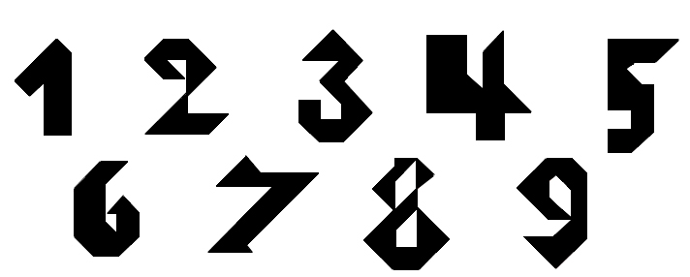
ATIVIDADE 2 – construindo painéis temáticos:
números

Slide 26
ATIVIDADE 2 – construindo painéis temáticos:
letras

Slide 27
ATIVIDADE 2 – construindo painéis temáticos:
Figuras geométricas

Slide 28
ATIVIDADE 3 – estudando frações com o tangram
Considerando a figura do Tangram como sendo um inteiro, escreva a fração correspondente a cada peça.
TG
P
TG
TP
Q
TM
TP

Slide 29
ATIVIDADE 3 – estudando frações com o tangram
Para melhor visualização das frações a que correspondem cada uma das peças do Tangram, vamos dividi-lo em 16 triângulos correspondentes ao triângulo pequeno (TP):
Dessa forma podemos estabelecer uma relação entre todas as figuras em função do triângulo pequeno que equivale a 1/16 do Tangram (quadrado completo com as 7 peças).

Slide 30
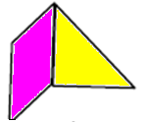
ATIVIDADE 3 – estudando frações com o tangram
Considerando a figura do Tangram como sendo um inteiro, represente na forma de fração as combinações de peças a seguir.
A combinação dessa peças vale 3/16 do tangram.
P
TP
A combinação dessas peças vale 1/4 do tangram.
P
TM

Slide 31
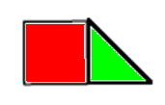
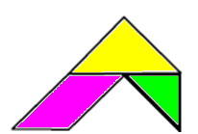
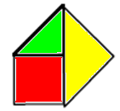
ATIVIDADE 3 – estudando frações com o tangram
a)
d)
Q
TM
TP
P
TP
TM
TP
e)
b)
TG
TM
c)
TG
TP
f)
TM
TP
Q
TP

Slide 32
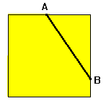
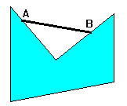
ATIVIDADE 4 – classificando polígonos quanto aos ângulos: convexo e não-convexo
Um polígono é convexo quando o segmento que liga dois de seus lados está sempre no seu interior.
Quando podemos traçar um segmento que liga dois de seus lados pelo exterior do polígono, este polígono é chamado de não-convexo.

Slide 33
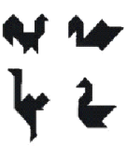
ATIVIDADE 4 – exemplos de construções geométricas de polígonos não-convexos com o Tangram

Slide 34
ATIVIDADE 4 – com todas as peças do Tangram só é possível formar 13 polígonos convexos

Slide 35
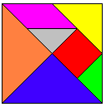
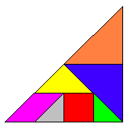
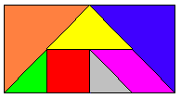
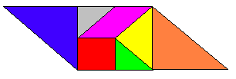
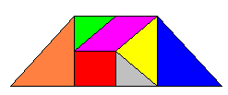
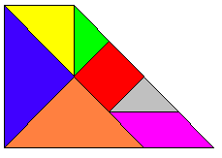
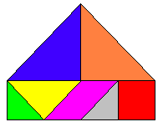
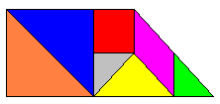
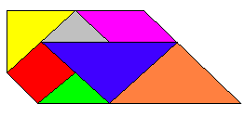
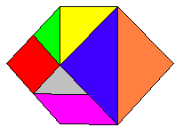
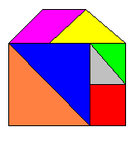
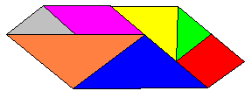
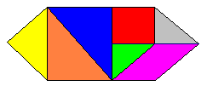
ATIVIDADE 4 – construção dos polígonos convexos com o Tangram

